Slide 1
딥 페이크
Deepfake
김 은 성

Slide 2
CONTENTS
딥페이크 란?
딥페이크로 할 수 있는 것들
딥페이크의 악용
4. 딥페이크 악용사례를 막을 순 없을까?

Slide 3
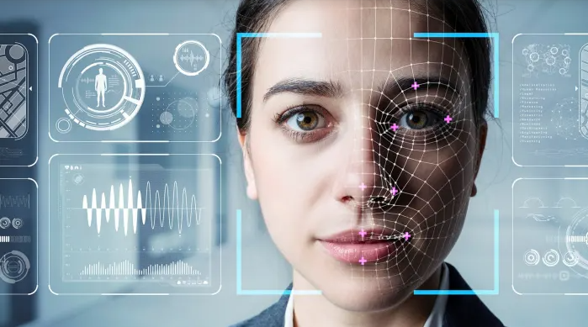
01.
딥페이크란?
딥페이크(deepfake)란 인공지능을 기반으로 활용한 인간 이미지 합성 기술입니다.
기존에 있던 인물의 얼굴이나, 특정한 부위를 영화의 CG처리처럼 합성한 영상편집물 입니다.
과거 인물의 사진이나 영상을 조악하게 합성해 게시하던 것이 디지털 기술과 인공지능의 발전으로 몇 단계 정교해진 결과라 볼 수 있습니다.
특정 인물의 얼굴과 신체 부위를 전혀 다른 영상과 합성해 정교한 새로운 영상을 만들어 낼 수 있습니다.

Slide 4
01.
딥페이크란?

Slide 5
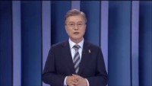
01.
딥페이크란?

Slide 6
02.
딥페이크로 할 수 있는 것들
AI 영상과 음성을 모두 만드는 라이언로켓
라이언로켓은 자체 개발한 딥러닝 기반 영상생성 기술과 음성생성 기술을 통해 1시간 정도의 영상 자료가 있다면 그 자료를 학습하고 음색, 표정, 발화속도 등을 모사하는 영상 제작이 가능해, 이후 텍스트만 입력해도 해당 인물이 이야기하는 영상을 새롭게 만들어 낼 수 있다.
라이언로켓에서는 러닝타임 10분의 영상을 제작할 경우 기존에는 실제 촬영을 위한 사전 작업을 제외하고도 촬영 진행과 편집을 위해 4명 이상의 인력과 4시간 이상의 제작 시간이 필요했지만, 라이언로켓의 기술을 이용하면 실제 촬영을 진행하지 않고도 1사람이 10분 정도의 시간이면 완료할 수 있다고 설명했다.
AI가 만드는 진짜 같은 가짜 딥페이크
딥페이크 기술을 이용하면, 기존의 CG에 의존한 가상 인물보다 제작과 활용에 기술적, 경제적 부담이 적고, 가상의 인물을 만들 경우 활용도와 저작권에서도 자유로워 상업적 가치가 매우 높다.
최근 유튜브, 틱톡 등을 통해 유명인의 얼굴이 합성된 가짜 영상들이 돌며 화제가 되거나 악용되며 우려를 낳기도 하는데, 그만큼 만들기 쉽고 실감나게 만들 수 있다는 반증이기도 하다.
원하는 가상 인물 제작에서 아이돌까지 펄스나인
펄스나인은 실사형 가상 인물 이미지를 생성하고 합성해 콘텐츠를 제작하는 AI 서비스 스타트업으로, 딥페이크 기술을 응용한 자체 ‘딥리얼 AI’ 기술로 AI 기반 가상 인물 이미지를 생성하고 직접 촬영한 영상과 합성해 만든 콘텐츠를 제공하고 있다.
인종, 남녀노소 구분 없이 실제와 같은 얼굴을 만들고 타깃 영상 얼굴의 시선처리를 참조해 가상 인물의 움직임을 제어한 실감나는 영상 콘텐츠를 만들어 낼 수 있다.

Slide 7
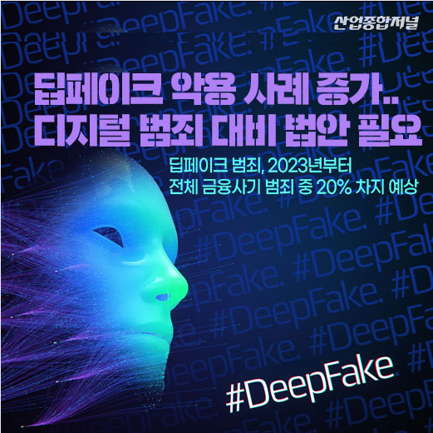
03.
딥페이크의 악용
딥페이크는 기존 얼굴 합성과는 큰 차이가 있습니다.
표정,주름까지 인공지능이 잡아내어 세밀한 합성이 가능합니다.
기존 얼굴 합성은 그냥 이미지를 붙여놓는 행위에서 끝나지만, 딥페이크 기술을 이용하면 표정이나 행위의 변화까지도 세세하게 처리할 수 있습니다.
문제는 딥페이크 기술을 포르노에 적용시켜 여자 아이돌 또는 연예인들을 합성하여 새로운 포르노를 만듭니다.

Slide 8
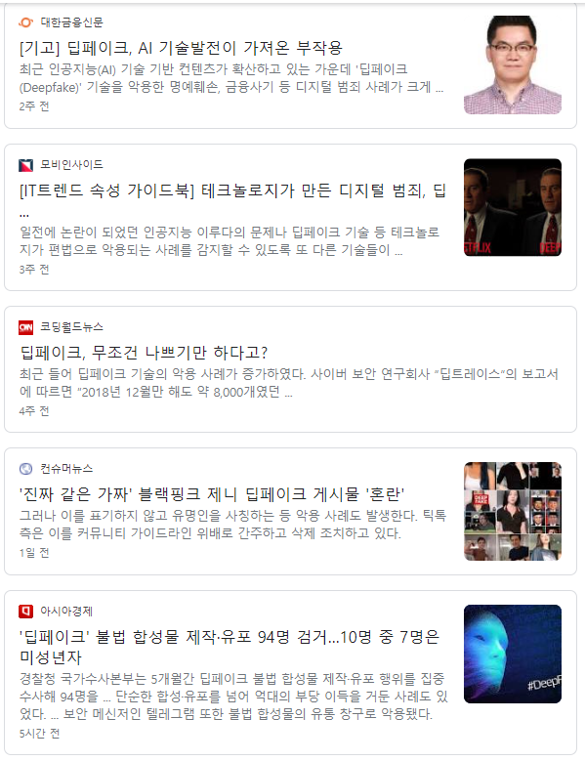
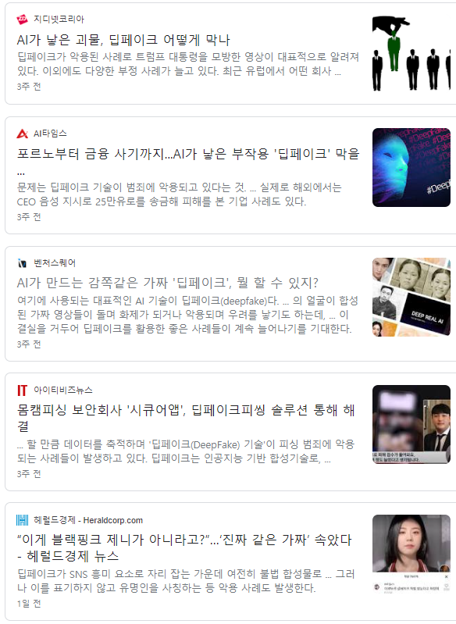
03.
딥페이크의 악용

Slide 9
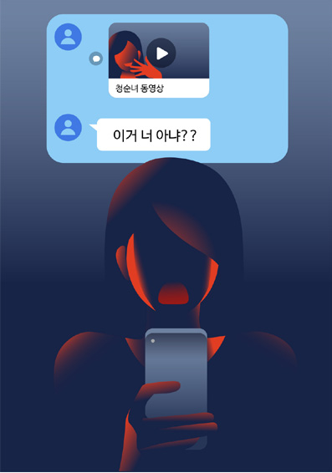
04.
딥페이크 악용사례를 막을 순 없을까?
크게 두가지 방법이 있습니다
하나는 지금처럼 계속 IP정황을 추적하여 접근하는 벙법이지만 이 방법은 많은 인력들을 요구합니다.
두번째 방법은 기술을 기술로 막는 방법입니다.
바로 딥페이크 방지 클록체인입니다.
이미지나 문서 그리고 거걸 넘어서 가짜뉴스까지 보호할 수 있는 강력한 보안 시스템을 탄생시킬 수 있습니다.

